Slide 1

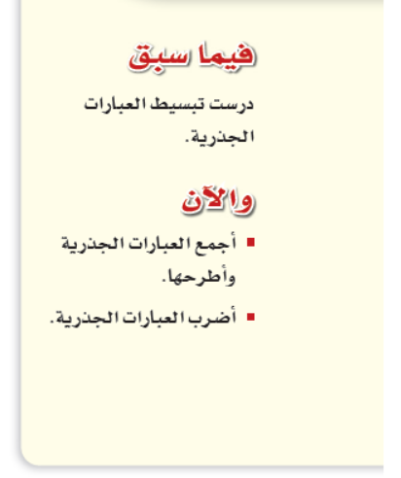

Slide 2



الحقوق غير محفوظة للتعديل الشخصي في الحصة
اذكروني بدعواتكم الجميلة
المزيد من العروض من إعدادي
في قناتي
رياضيات ثالث متوسط / أسماء العوفي
اضغط
أسمح بتحويل الملفات من قناتي فقط –ولاأسمح بنشرها من أي حساب آخر في التلقرام أو مواقع الانترنت
ولااسمح بإزالة اسمي وحقوقي عند تحويلها في التلقرام او مواقع الانترنت

Slide 3



+
6
2
2×16
+
25×5
6
9
3
3
=
2
3 × 4
-
2
=
5
= ( 3 + 6 )
3 × 5
5
= 9
-
2
15
=
2
12
2
= ( 15 - 12 )
2
= 3
2 × 6 ²
+
2 × 5 ²
3
3
12) 3 [50/ - 3 [32 / = 3 × [ذ / / × [ 5@/ - 3 × [ ذ$/ × [ذ /

Slide 4
+
6
2
2 × 2 ⁴
+
2 × 5 ²
6
9
3
3
=
= 3 × [ذ / / × [ 5@/ - 3 × [ ذ$/ × [ذ /
2
3 × 4
-
2
=
6
= ( 2 + 9 )
3 × 5
6
= 11
-
2
15
=
2
12
2
= ( 15 - 12 )
2
= 3

Slide 5

2
50
32
3
-
50
3
5
25
5
5
1
²2× ²2× 2
3
-
2 × ²5
3
=
2
32
2
16
2
3×2×2
-
2
3 × 5
=
2
8
2
4
2
2
2
3
=
2
12
-
2
15
=
1

Slide 6

2
2
3
3
5
ــ
3
+
2
-
7
2
( -2 + 3)
+
3
( 7 - 5 )
=
2
1
+
3
2
=
2
+
3
2
=

Slide 7


2
( 2 + 3 )
+
3
( 7 + 5 )
=
7×5
3
+
7×5
=
35
3
+
35
=
2
5
+
3
12
=
35
( 1 + 3 )
=
35
4
=
14) [7 / ( [ 5 / + 3 [ 5 /)
= ( [7 /) [( 1 + 3 ) ( [5 / ]
= ( [7 /) [4 [5 / ]
= 4 [35 /

Slide 8


(3 )
5
2
6
(2 )
5
+
10
6
( )
7
3
+
12
3
+
60
2
=
5
(1+3)
×
7
=
3×4
3
+
²2×3×5
2
=
5
4
×
7
=
3
3×2
+
15
2×2
=
=
35
4
3
6
+
15
4
=

Slide 9


3
15
( )
2
+
10
2
6
5
5
3
1
( × )
+
( × )
2
3
6
10
2
6
=
( × )
( 1 × 3 )
+
( × )
( 1 × 2 )
=
2
6
10
6
15
+
15
6 × 15
=
15
15
+
30
=

Slide 10

3 )
(6
3 )
(5
10 )
(6
3 )
(5
-
3 × 3
- 5 × 6
6×10
= 5 × 6
30×3
-
30
30
=
90
-
30
30
=

Slide 11

( × )
( × )
15
( × )
( × )
+
3
=
15
2
-
12
3
+
12
2
+
3
( × )
=
( × )
( × )
+
3 × 5
3 × 5
-
( × )
3 × 4
2
2
3 × 4
3
( 2 × × )
( 2 × × )
5
3
3
3
( × × )
=
2
3
3
( × × )
5
3
2
-
+ 2
5
3
=
30
+ 2 × 3
6
30
-
+ 6
6
+ 2
5
= 3

Slide 12

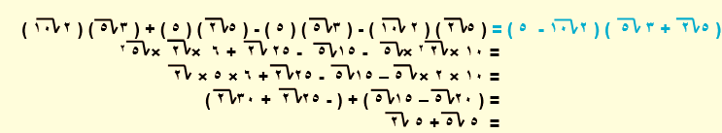

Slide 13
محيط المستطيل = 2 ل + 2 ض
= 2 ( 3 [7 / + 3 [5 / ) + 2 ( 2 [7 / - 2 [5 / )
= 6 [7 / + 6 [5 / ) + 4 [7 / - 4 [5 / )
= ( 6 + 4 ) [7 / + ( 6 – 4 ) [5 /
= 10 [7 / + 2 [5 / وحدة .
= !؛2 (8 [5 / - 3 [6 / ) (6 [5 / - ذ [3 / )

Slide 14
مساحة المستطيل = ل × ع = ( 3 [7 / + 3 [5 /) ( 2 [7 / - 2 [5 / )
= ( 3 [7 / ) ( 2 [7 / ) – ( 3 [5 / ) ( 2 [5 / ) - ( 3 [7 / ) ( 2 [5 / ) + ( 3 [5 / ) ( 2 [7 / )
= ( 3 × 2 ) ( [7 / )² – ( 3 × 2 ) ( [5 / )² - ( 3 × 2 ) ( [7 / × [5 / ) + ( 3 × 2 ) ( [5 / × [7 / )
= 6 × 7 – 6 × 5 – 6 [35 / + 6 35
= 42 – 30 + ( - 6 + 6 ) [35 /
= 12 + 0
= 12 وحدة مربعة .

Slide 15



1
+ [6 /
[2 /
=
5
⁻
⁼
[3 /
5
× [3 /
1
[2 /
5
⁻
⁼
+ [6 /
=
5
× [3 /
[3 /
5
1 ×
+ [6 /
[6 /
=
5
5
×
3
5
3 [6 /
+
[6 /
=
[5 /
- [5 /
=
3
3
5
-4 [5 /
5 [5 /
[5 /
4 [6 /
=
-
=
=
5
5
5
3

Slide 16


( [2 + [3 )² = ( [2 )² + 2 × [2 × [3 + ( [3 )²
= 2 + 2 [6 + 3
= 5 + 2 [6 .
( 3 - [5 )² = ( 3 )² – 2 × 3 × [5 + ( [5 )²
= 9 – 6 [5 + 5
= 14 – 6 [5 .

Slide 17
= [ع@/-/64/ ل /
= [ع@/-/64/(-/22/5/) /
= [ع@/ + /14/4/0/0/ /
14400 = ع² + 14400
14400 – 14400 = ع² +14400 – 14400
0 = ع²
ع = 0 بأخذ الجذر التربيعي لكلا الطرفين

Slide 18
ع0 = [ع@/-/64/ ل /
[ع@/-/64/ ل / = ع – 8 [ل / /
( [ع@/-/64/ ل / ) ² = ( ع – 8 [ل / / ) ²
ع² – 64 ل = ع² – 2 × ع × 8 [ل + ( 8 [ل )²
ع² – 64 ل ≠ ع² – 16 ع [ل + 64 ل²
بما أن المربعات غير متساوية ، إذاً : [ع@/-/64/ ل / ≠ ع – 8 [ل

Slide 19
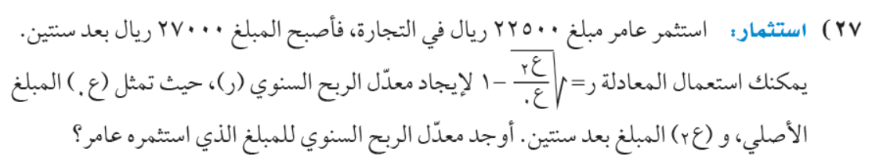

ع ²
⁻ ¹
ع
^{ر =}
3 30
⁻ ¹
⁼
2700
3 × 5
⁻ ¹
^{ر =}
22500
3 30
⁻ ¹
⁼
270
15
⁻ ¹
225
^{ر =}
30
5
30
⁻ ⁵
⁻
270
⁼
5
⁼
5
5
⁻ ¹
⁼
= 0,095
225

Slide 20
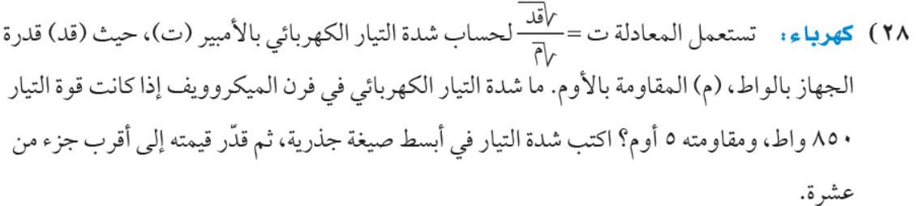
قد
^{ت =}
م
5
850
×
⁼
5
5
[2 /× [5 /× [5 ² /× [17 /
4250
5
⁼
⁼
( )²
5
[170/
5
= 13 أمبير تقريبا
= [170//
=
5

Slide 21
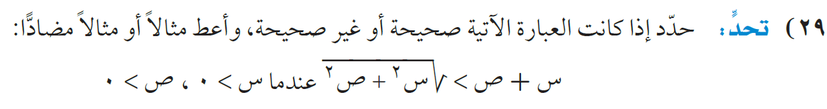


العبارة صحيحة :

Slide 22
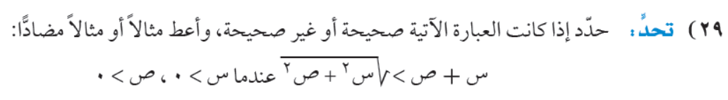
س + ص > س² + ص²
العبارة صحيحة :
مثال : 1 + 1 > 1 + 1 أو 2 > 2

Slide 23
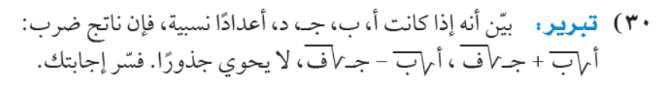
( أ [ب + جـ [ف ) ( أ [ب - جـ [ف )
= ( أ [ب ) ² – ( جـ [ف )²
= أ ² ( [ب ) ² – جـ ² ( [ف )²
= أ ² ب - جـ ² ف

Slide 24
[2 × [5 + [2 × [7 + [3 × [5 + [3 × [7
= [12/ + [27/ = [2 ² / × [3 + [3 ² / × [3
= 2 [3 + 3 [3
= ( 2 + 3 ) [3
= 5 [3

Slide 25
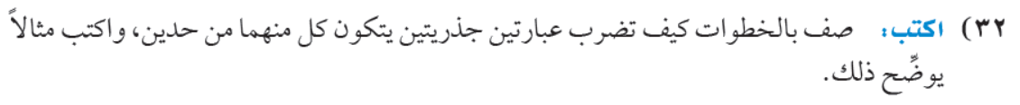
باستخدام التوزيع بالترتيب عن طريق ضرب كل من الحدين الأولين و الحدين في الطرفين و الحدين في الأوسطين و الحدين الأخيرين ثم جمع الحدود المتشابهة و تبسيط الجذور .
مثال : ( [2 + [3 ) ( [5 + [7 )
= [2 × [5 + [2 × [7 + [3 × [5 + [3 × [7
= [10/ + [14/ + [15/ + [21/

Slide 26
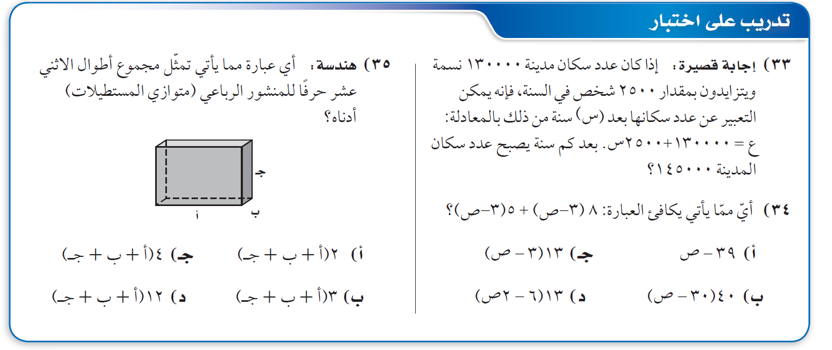
8 ( 3 – ص ) + 5 ( 3 – ص )
= 8 × 3 – 8 × ص + 5 × 3 – 5 × ص
= 24 – 8ص + 14 – 5 ص
= -13 ص + 39
= 13 ( 3 – ص )

Slide 27
تم الاستفادة من من عرض بوربوينت
من إعداد: تركي الحارثي رحمه الله
في منتديات يزيد
اللهم ارحمه واغفر له وتجاوز عنه وارفع منزلته في الجنة
الله انه كفانا هم الدنيا فاكفه هم مابعدها
وعروض: زهير الحازمي
في منتديات يزيد
اٍسأل الله أن ييسر أمره ويفرج همه
ويغفر ذنبه ويكتب له الاجر العظيم

Slide 28
تم الاستفادة
من حلول العضو:
زريابه
موسى
وحلول الاستاذ:
أحمد صالح الديني
وأوراق عمل :
غادة الشاعر
جزاهم الله خير وأجزل لهم المثوبة
اللهم ارحم عقيل وتركي واغفر لهما وتجاوز عنهما وارفع منزلتهما في الجنة
جزاهم الله خير عني وعن كل من استفاد من أعمالهم
اللهم إنهما قد كفونا هم الدنيا فاكفهم هم البرزخ والاخرة
يارب يامن من وسعت رحمته كل شي اغفرلتركي و عقيل واعفو عنهم وارفع منزلتهما عندك في الفردوس الأعلى من الجنة

Slide 29
الحقوق غير محفوظة للتعديل الشخصي في الحصة
اذكروني بدعواتكم الجميلة
المزيد من العروض من إعدادي
في قناتي
رياضيات ثالث متوسط / أسماء العوفي
اضغط
أسمح بتحويل الملفات من قناتي فقط –ولاأسمح بنشرها من أي حساب آخر في التلقرام أو مواقع الانترنت
ولااسمح بإزالة اسمي وحقوقي عند تحويلها في التلقرام او مواقع الانترنت

